Slide 1
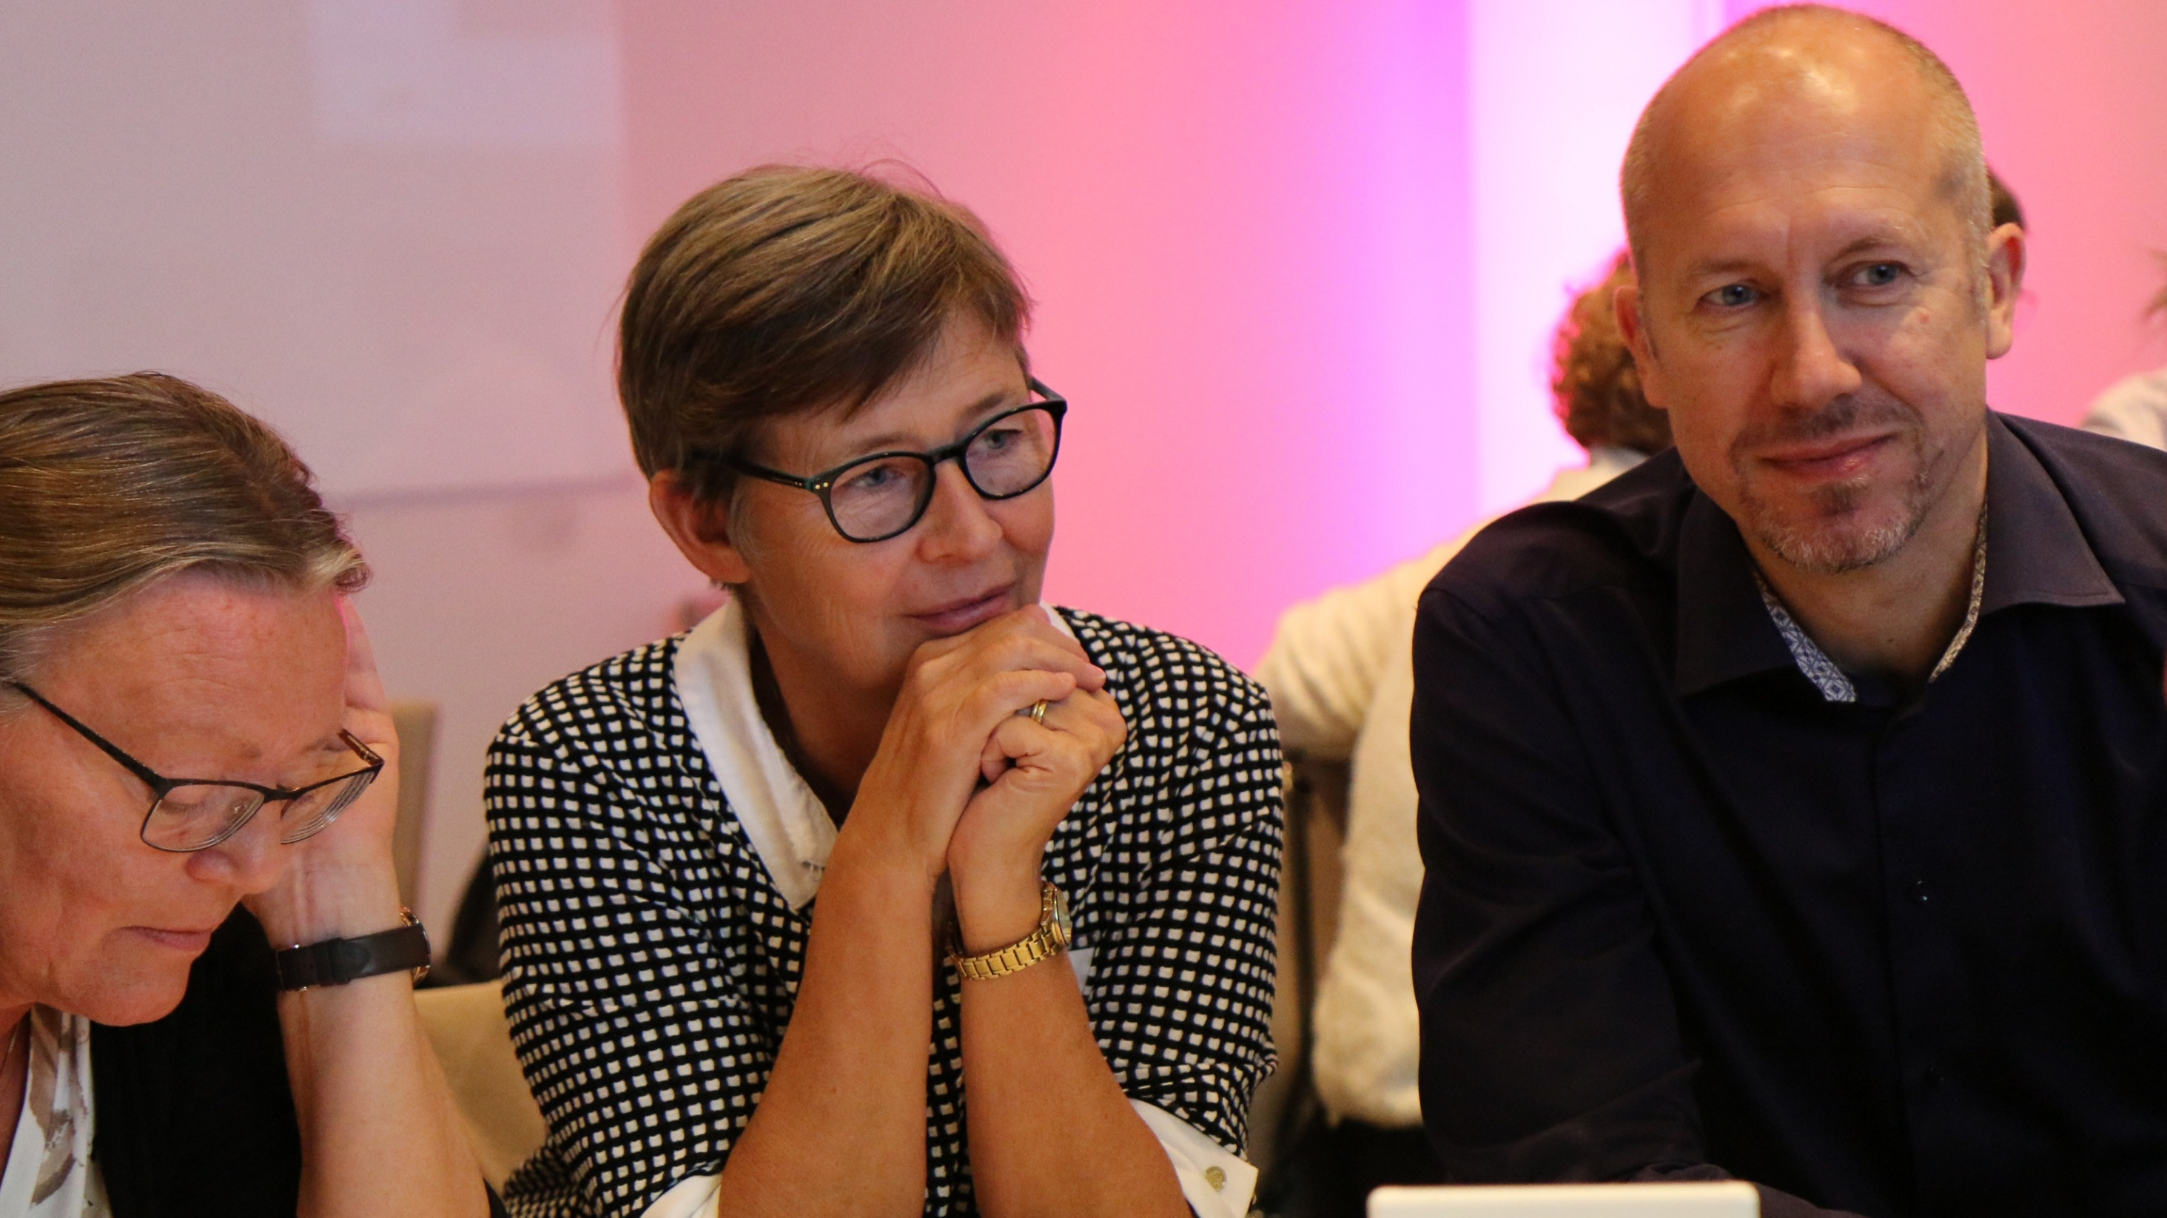

Råd och arbetsgrupper hos Energiföretagen Sverige

Slide 2
Dialog med bredd och djup
Klimat- och energipolitik, energisystem och energiförsörjning
Elproduktion
Eldistribution och nätmarknad
Värme- och kyldistribution
Kompetens-försörjning och kompetens-utveckling
Strategisk kommunikation
Elhandel
Produktion och marknad, värme och kyla
Styrelsen och fyra regionala styrgrupper
Notes:
Generella frågor i styrelse och regionala styrgrupper stöttas av mer specialiserade råd

Slide 3
Råd och arbetsgrupper på Energiföretagen Sverige
8 råd.
44 arbetsgrupper.
EBR-kommittén.
  Separat från sakrådens struktur finns även EBR-kommittén. Läs mer om EBR.
  Ett partssammansatt organ med såväl arbetstagar- som arbetsgivarrepresentanter.
  Omfattar fyra utskott (TU, EU, HMSU och KU) med cirka 50 arbetsgrupper.

Slide 4
Hur styrs råd och AG?
För både råd och AG finns arbetsordningar och alla ska ha en aktuell uppdragsbeskrivning.
Medlemmar som vill delta i en AG är välkomna att anmäla sitt intresse.
AG är relativt fasta men nya kan tillkomma och vissa AG kan läggas ner.
Platserna i råden utlyses på tre år i taget. Nuvarande period är 2026-2028. Omfattande arbete ligger bakom att säkerställa en väl sammansatt representation med hänsyn till företagsstorlek, region, könsfördelning och andra relevanta perspektiv.
Alla råd och AG arbetar enligt systemsynen. Rådet för klimat- och energipolitik, energisystem och energiförsörjning har dock enligt stadgarna ett särskilt ansvar för att följa det perspektivet.

Slide 5
Kontaktuppgifter till ansvariga för råd och arbetsgrupper
Anna Engström Meyer | anna.engstrom.meyer@energiforetagen.se
Anna Lejestrand | anna.lejestrand@energiforetagen.se
Anna Wolf | anna.wolf@energiforetagen.se
Daniel Lundqvist | daniel.lundqvist@energiforetagen.se
David Freed | david.freed@energiforetagen.se
David Wästljung | david.wastljung@energiforetagen.se
Emil Berggren | emil.berggren@energiforetagen.se
Emma Johansson | emma.johansson@energiforetagen.se
Emmy Harlid Westholm| emmy.harlidwestholm@energiforetagen.se

Slide 6
Kontaktuppgifter till ansvariga för råd och arbetsgrupper
Erik Thornström | erik.thornstrom@energiforetagen.se
Greta Hjortzberg | greta.hjortzberg@energiforetagen.se
Johan Bladh | johan.bladh@energiforetagen.se
Leif Nordengren | leif.nordengren@energiforetagen.se
Lena Odenholm | lena.odenholm@energiforetagen.se
Louise Marcelius | louise.marcelius@energiforetagen.se
Magnus Thorstensson | magnus.thorstensson@energiforetagen.se
Malena Svensson Falk | malena.swanson.falk@energiforetagen.se
Marie Lindh | marie.lindh@energiforetagen.se

Slide 7
Kontaktuppgifter till ansvariga för råd och arbetsgrupper
Martin Olin | martin.olin@energiforetagen.se
Ted Lind | ted.lind@energiforetagen.se
Tomas Malmström | tomas.malmstrom@energiforetagen.se

Slide 8
Råd för klimat- och energipolitik, energisystem och energiförsörjning
AG Effektiv slutanvändning*
(Erik Thornström)
Energisäkerhets-gruppen (ESG) styrgrupp
(Emma Johansson)
AG Fastighetstaxering*
(Erik Thornström)
AG Kraftsystem*
(Magnus Thorstensson)
AG Kärnkraft*
(Ted Lind)
Arbetsgrupper:
AG Beredskap
(Emma Johansson)
AG Cybersäkerhet
(Emma Johansson)
AG Säkerhetsskydd
(Emma Johansson)
AG Skatter
(Erik Thornström)
AG Styrmedel fjärrvärme
(Erik Thornström)
AG Vattenkraft*
(Johan Bladh)
Nätverk PA
Region Syd
(Anders Karmehed)
Nätverk:
*= gruppen hör till flera råd
Sekreterare: Emmy Harlid Westholm

Slide 9
Råd för elproduktion
Arbetsgrupper:
AG Anslutningskoder EFS*
(Mattias Wondollek)
AG E-mobilitet Elnät*
(Martin Olin)
AG Energilagring*
(Martin Olin & David Freed)
AG Fastighetstaxering*
(Erik Thornström)
AG Fysisk & finansiell handel*
(David Wästljung)
Anslutningsgruppen elproducenter
(TBD)
AG Kapacitetsprognoser*
(Mattias Wondollek)
AG Kraftsystem*
(Magnus Torstensson)
AG Kraftvärme*
(Emil Berggren)
AG Kärnkraft*
(Ted Lind)
AG Nätreglering*
(Tomas Malmström)
AG Nättariffer*
(Tomas Malmström)
AG Vattenkraft*
(Johan Bladh)
AG Vind & Sol
(Anna Wolf)
AG Vätgas
(Anna Wolf)
AG Dammsäkerhet
(Anna Engström Meyer)
AG Vattenförvaltning
(Johan Bladh)
Sekreterare: Magnus Thorstensson
*= gruppen hör till flera råd

Slide 10
Råd för eldistribution och nätmarknad
ALLMA 9*
(Louise Marcelius)
AG Anslutningskoder* EFS
(Mattias Wondollek)
AG Datahantering*
(Marie Lindh)
Elmarknadsutveckling*
(Louise Marcelius)
AG E-mobilitet Elnät*
(Martin Olin)
Arbetsgrupper:
AG E-mobilitet Laddinfra*
(Martin Olin)
Anslutningsgruppen elnät
(Mattias Wondollek)
AG Energidelning-, gemenskaper
& IKN-nät*
(Marie Lindh & Tomas Malmström)
AG Energilagring*
(Martin Olin & David Freed)
Framtida nätreglering
(Tomas Malmström)
AG Helhet Flex*
(David Freed)
AG Informationsutbyte
(Martin Olin)
AG Kapacitetsprognoser*
(Mattias Wondollek)
Landsbygdsgruppen
(Peter Silverhjärta)
Markgruppen*
(Charlotte Rehbäck)
AG Mätning & Installation
(TBD)
AG Nätreglering*
(Tomas Malmström)
AG Nättariffer*
(Tomas Malmström)
AG Nätteknik
(TBD)
AG Nätutvecklings-plan
(Mattias Wondollek)
Sekreterare: Tomas Malmström
* gruppen hör till flera råd

Slide 11
Råd för värme- och kyldistribution
Distributionsgruppen
(Leif Nordengren)
Fjärrvärmecentral-gruppen
(Leif Nordengren)
Mätargruppen
(Leif Nordengren)
Arbetsgrupper:
Sekreterare: Leif Nordengren

Slide 12
Råd för elhandel
ALLMA 9*
(Louise Marcelius)
AG Datahantering*
(Marie Lindh)
Elmarknads-utveckling*
(Louise Marcelius)
AG Energidelning-, gemenskaper
& IKN-nät*
(Marie Lindh & Tomas Malmström)
AG Helhet Flex*
(David Freed)
Arbetsgrupper:
AG Fysisk & finansiell handel*
(David Wästljung)
Nätverk:
Nätverk Slutkundsmarknad el Syd
(Anders Karmehed)
Sekreterare: Marie Lindh
*= gruppen hör till flera råd

Slide 13
Råd för produktion och marknad, värme och kyla
AG Bio-CCS
(Jenny Ivner)
AG Effektiv slutanvändning*
(Erik Thornström)
AG Energiaskor
(Jenny Ivner)
AG Hållbarhetskriterier för biobränslen
(Jenny Ivner)
AG Kraftvärme*
(Emil Berggren)
Arbetsgrupper:
AG Kyla
(Daniel Lundqvist)
AG Miljöbyggnad / Certifieringssystem för byggnader
(Jenny Ivner)
AG Styrmedel fjärrvärme*
(Erik Thornström)
Fjärrvärmenätverk Region Väst/Mitt
(Efwa Nilsson & Catherine Lillo)
Fjärrvärmenätverk Region Syd
(Anders Karmehed)
Fjärrvärmenätverk Region Nord
(Mats Andersson)
Nätverk
Miljöprodukter
(Jenny Ivner)
ADV - kraftvärmenätverk
(Lena Odenholm)
Nätverk:
Sekreterare: Daniel Lundqvist & Emil Berggren
*= gruppen hör till flera råd

Slide 14
Råd för Strategisk kommunikation
Inga arbetsgrupper
Sekreterare: Anna Lejestrand

Slide 15
Råd för kompetensförsörjning och kompetensutveckling
Energibranschens kompetensnätverk
(Greta Hjortzberg)
Nätverk:
Sekreterare: Greta Hjortzberg

